Slide 1
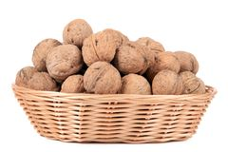

Slide 2
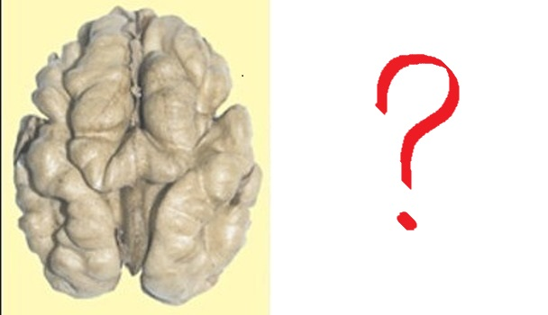

Slide 3
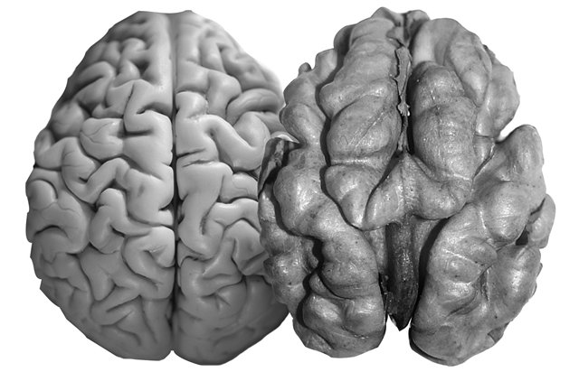

Slide 4
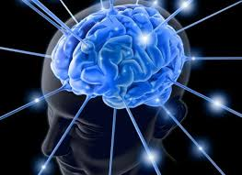

Slide 5
ТЕСТ
Ссар рӕдыд.
Фадатон дзырдтӕ вӕййынц:
1.Афоны фадат
2.Бынаты фадат
3.Архайды хуызы фадат
4.Ныхмӕвӕрды фадат
5.Ӕфсоны фадат
6.Нысаны фадат

Slide 6
Фадатон дзырдтӕ фӕрсдзырдтӕ куы вӕййынц, уӕд зӕгъинагимӕ баст вӕййынц:
1.Ӕмбасты фӕрцы
2.Ӕмарӕзты фӕрцы
3.Ӕфтыдады фӕрц

Slide 7
Ссар раст хъуыды. Ӕфсоны фадат ӕвдисы,
1.архай кӕм цӕуы , уый.
2. архайд цӕмӕн, цы’фсонӕй цӕуы, уый.
3.архайд цӕмӕн, цы нысанӕн хъӕуы, уый.
4.архайд куыд фӕцӕуы, уый.

Slide 8
Архайды хуызы фадат ӕвдисы,
1.архайдӕн йӕ афон. 2.архайд цӕмӕн, цы хъуыддаджы тыххӕй хъӕуы. 3.архайдӕн йӕ бынат. 4.архайд куыд фӕцӕуы.

Slide 9
Быныты фадат дзуапп дӕтты фӕрстытӕн
1.кӕд? кӕдӕй? цас рӕстӕг? 2.куыд? куыдӕй? кӕйау? цӕйау? 3.цӕмӕн? цӕй тыххӕй? Цӕмӕй? 4.кӕм? кӕцӕй? кӕдӕм? кӕцырдыгӕй?

Slide 10
Фӕрстытӕ.
Цы хонӕм фадатон дзырдтӕ?
Цавӕр хъуыдыйады уӕнг фембарын кӕнынц?
Цавӕртӕ вӕййынц сӕ нысаниуӕгмӕ гӕсгӕ фадатон дзырдтӕ? Ранымайын сӕ.

Slide 11
Хъуыдыйады уӕнгтӕ
Сӕйраг уӕнгтӕ
Фӕрссаг уӕнгтӕ
Сӕйрат
Ӕххӕстгӕнӕн
Бӕрӕггӕнӕн
Зӕгъинаг
Фадатон дзырдтӕ
Афоны фадат
Бынаты фадат
Архайды хуызы фадат
Ӕфсоны фадат
Нысаны фадат

Slide 12
Урочы темӕ
Зондӕй хъӕздыг -удӕй
хъӕздыг
Грамматикон темӕ
Кӕронбӕттӕн урок хъуыдыйады уӕнгтӕй

Slide 13
Ӕмбисӕндтӕ.
Лӕгӕн зонд у фӕндагамонӕг.
Адӕймаджы зонд йӕхъаруйӕ тыхджындӕр у.
Тых уӕд фидар у, ӕмӕ зонд йӕ разӕй куы цӕуа.
Зондджын зонд агуры, ӕдылы зонд амоны.
Зондджын сӕр сӕдӕйы хӕссы, ӕдылы та йӕхи дӕр нӕ хӕссы.
Искӕй зондӕй цӕрӕн нӕй.
Зондыл куыст, ахуырай ӕфты.
Ӕппӕтӕй тыхджындӕр зонд у.

Slide 14
Урочы эпиграф
Зонды фӕндаг даргъ у

Slide 15
1 къорды текст
Хӕрзтӕ дӕр ӕмхуызон нӕ вӕййынц. Ис ахӕмтӕ, ӕмӕ йӕ хӕдзар цудын ницӕмӕй уадзы, архайы йӕ тыхтӕ, йӕ фадатмӕ гӕсгӕ, йӕхи хӕдзарӕн, йӕ бинонтӕн. Ӕндӕр дзы дарддӕр ницы ӕфсарм ис… Уый у хӕдзары лӕг, хӕдзары хорз лӕг, хӕдзардарӕг.
Ис ӕндӕр хорз лӕг дӕр. Рох дзы нӕу йӕ хӕдзар уымӕй дӕр, фӕлӕ ма уый хӕдзарӕй дарддӕр стыр пайда у ӕгас хъӕуӕн дӕр, йӕ зонд, йе’фсарм ӕмӕ йе’хсарӕй. Уый у хъӕуы лӕг, хъӕуы хорз лӕг…
Ӕгас комы дзыллӕмӕ йӕ зонд, йӕ фӕнд кӕмӕн ӕххӕссы, ӕгас комы рӕсугъд фӕндагыл чи арӕзта, фыдбылызӕй сӕ чи хъахъхъӕдта, уый у комы лӕг, уый у стыр лӕг йӕ дзыллӕйӕн.

Slide 16
2 къорды текст
Сӕ хъӕумӕ фӕндагыл дыууӕ сыхаджы баиу сты. Кӕрӕдзи афӕрстытӕ кодтой,чи дзы кӕцӕй цӕуы, уымӕй. Кӕстӕр цыд зианӕй,ӕмӕ йӕ хистӕр хынцфарст акодта:
- Мард хӕдзары зиан уыд ӕви хъӕуы?
- Уый та куыд ӕмбаргӕ у?
- Хорз лӕг йӕ зонд, йе’гъдау ӕмӕ йӕ хъуыддӕгтӕй вӕййы хъӕуы лӕг, фыццаг ма ахӕмты хуыдтой комы лӕг дӕр,ныр та ис ӕнӕхъӕн Ирыстоны лӕгтӕ дӕр. Ӕмӕ ахӕм лӕгты зианмӕ ӕрцӕуы хъӕубӕстӕ, комбӕстӕ, кӕнӕ ӕппӕт Ирыстонӕй дӕр. Хӕдзары зиан та бавӕрынц хӕстӕг – хиуӕттӕ, сыхӕгтӕ.
- Бамбӕрстон! Уӕдӕ ӕз кӕй зианы уыдтӕн, уый хъӕуы лӕг уыд,- дзуапп радта кӕстӕр.

Slide 17
Текстыл куыст
1 къорд
1.Раттын сӕргонд.
2.Тексты ссарын ӕмӕ бахахх кӕнын ӕххӕстгӕнӕнтӕ ӕмӕ бӕрӕггӕнӕнтӕ.
3.Хъуыдыйады уӕнгтӕм гӕсгӕ равзарын: Ис ахӕмтӕ, ӕмӕ йӕ хӕдзар цудын ницӕмӕй уадзы,архайы йӕ тыхтӕ,йӕ фадатмӕ гӕсгӕ, йӕхи хӕдзарӕн,йӕ бинонтӕн.
4.Ссарын орфограммӕтӕ.
2 къорд
1.Раттын сӕргонд.
2.Ссарын сӕйраг уӕнгтӕ ӕмӕ фадатон дзырдтӕ.
3.Хъуыдыйады уӕнгтӕм гӕсгӕ равзарын: Хорз лӕг йӕ зонд,йе’гъдау ӕмӕ йӕ хъуыддӕгтӕй вӕййы хъӕуы лӕг,фыццаг ма ахӕмты хуыдтой комы лӕг дӕр.
4.Ссарын орфограммӕтӕ.

Slide 18
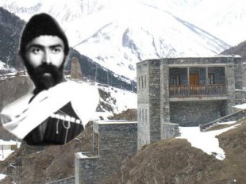
Я счастья не знал, но я готов свободу, Которой я привык, как счастьем, дорожить, Отдать за шаг один, который бы народу Я мог когда-нибудь к свободе проложить.
Рагон нæртон лæгау зарын куы зонин, Арвмæ куы хъуысид мæ фæндыры хъазт,- Дунеты се 'ппæт мæхимæ æрхонин, Радзурин уыдонæн зæрдæйы маст.
Тæхуды, йæ дзыллæйы раз Чи ракæны барджын ныхас, Кæй фæрсынц, кæй равзарынц зондæй! Тæхуды, йæ уарзондзинад, Йæ хорз ном, йæ фыдæлты кад, Чи уадзы уæлæуыл зæрондæй!.
Я — осетин К. Хетагуров — художник, поэт и народный певец.
Я никогда своим словом не торговал, никогда ни за одну свою строку ни от кого не получал денег. И пишу я не для того, чтобы писать и печататься, потому что и многие это делают. Нет! Ни лавры такого писания мне не нужны, ни выгоды от него. Я пишу то, что я уже не в силах бываю сдерживать в своем изболевшем сердце...

Slide 19
Ирыстоны лӕгтӕ
Абайты Васо – профессор, филологон наукӕты дохтыр, дыууӕ хатты сси Хетӕгкаты Къостай премийы лауреат, зындгонд зонадон архайӕг Гуырдзы ӕмӕ Цӕгат Ирыстоны.
Ӕлборты Барысби – фыццаг ирон профессор, филологон наукӕты дохтыр.
Бериты Георгий – генерал- мойор,авиаконструктор, Паддзахадон премийы лауреат сси дыууӕ хатты.
Гӕбӕраты Никъала – профессор, филологон наукӕты дохтыр.
Гуыриаты Тамерлан - профессор, филологон наукӕты дохтыр.
Гуытиаты Тамерлан – зындгонд архитектор, профессор.
Акоты Инал – биологон наукӕты дохтыр, Паддзахадон премийы лауреат.
Берозты Темырболат – медицинон наукӕты академик.
Кучиты Юрий – Советон Цӕдисы хъӕбатыр, атомон ихцъӕлгӕнӕн науты «Ленин» ӕмӕ «Арктика» - йы капитан.
Туаты Ольга – фыццаг ирон сылгоймаг – профессор.

Slide 20
Сбӕрӕг кӕнын
- ногӕй цы базыдтон урочы;
- цавӕр куысты хуызтӕ фӕцыдысты мӕ зӕрдӕмӕ;
- урочы мӕм цымыдисаг фӕкаст;
- къордтӕй хуыздӕр бакуыста;
- къордты уӕнгтӕй хорз бӕрӕггӕнӕны аккаг у

